Slide 1
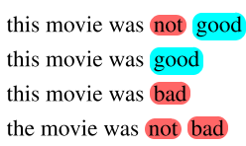
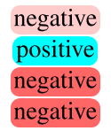
课程专题一：单变量学习
输出是类别标签：如文本分类、图片分类、计算广告
标签学习示例

Slide 2
课程专题一：单变量学习

Slide 3
从信息熵到决策树
标签学习

Slide 4
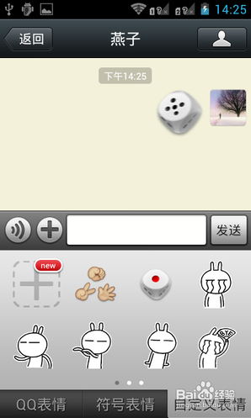


信息熵（Entropy）
一个简单的游戏：微信掷骰子
随机变量：Y，离散型随机变量
6个取值：6个可能的点数
问题是：评估“预测骰子点数的问题”的难度
Case 1：
Case 2：
Notes:
分歧终端机

Slide 5




信息熵
评估预测“某支中超球队比赛胜负”问题的难度
随机变量：Y，离散型随机变量
3个取值：胜、平、负
Notes:
分歧终端机

Slide 6



形式化定义：信息熵
度量“预测随机变量Y的取值”的难度
已知：随机变量Y的分布P(Y)
离散型随机变量
连续型随机变量
函数H需要满足的性质（考虑离散型随机变量的情况）
难度最高H(Y)最大
难度最低
H(Y)最小
Notes:
分歧终端机

Slide 7
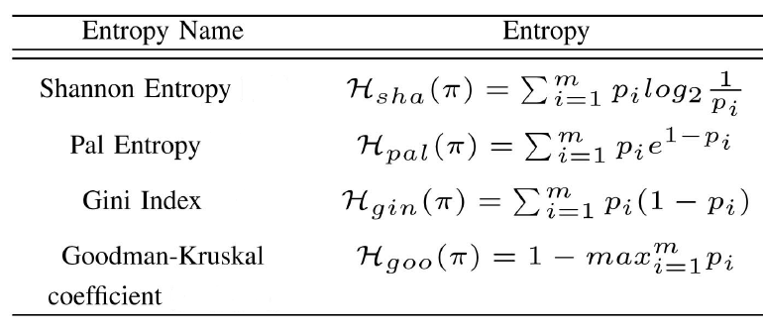
物理意义与具体形式：信息熵
度量“预测随机变量Y的取值”的难度
度量“随机变量Y”的不确定性
H(Y)越大，预测的难度越大，系统的不确定性越高
Ping Luo, et al.: On Defining Partition Entropy by Inequalities. IEEE Trans. Information Theory, 2007
Notes:
Ping Luo, Guoxing Zhan, Qing He, Zhongzhi Shi, Kevin Lü: On Defining Partition Entropy by Inequalities. IEEE Trans. Information Theory 53(9): 3233-3239 (2007)

Slide 8

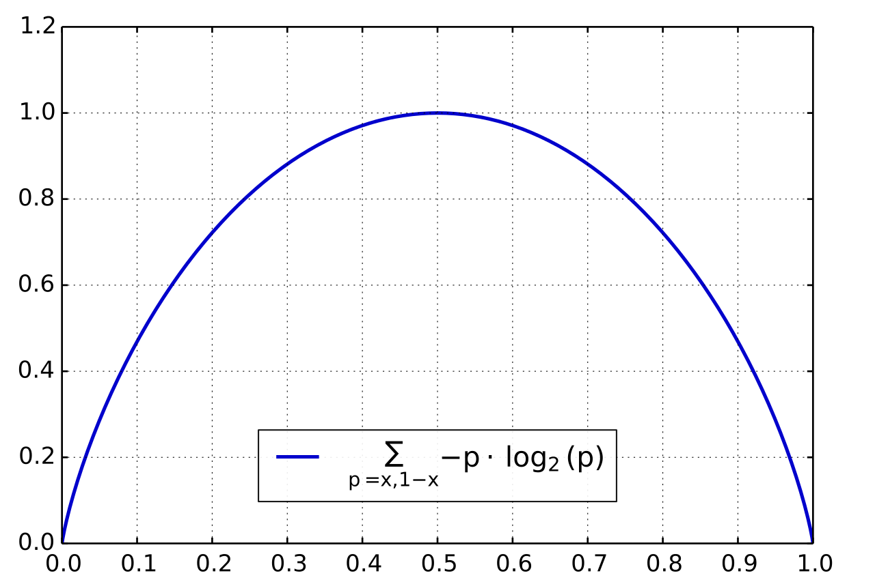
香农信息熵
Notes:
分歧终端机

Slide 9
条件信息熵（Conditional Entropy）
Y：需要预测的随机变量
X：作为预测条件的随机变量
考虑离散型随机变量的情况
例如：X代表“主客场”，有“主场”和“客场”两种选者
度量：在X的条件下，预测Y的难度
例如：在“主客场”已知的前提下，度量预测“胜负平”的难度
Notes:
分歧终端机

Slide 10

条件信息熵
在“主客场”已知的前提下，度量预测“胜负平”的难度
x1：主场 x2：客场
H(Y|x1)
H(Y|x2)
H(Y|X)
Notes:
分歧终端机

Slide 11


形式化定义：条件信息熵
条件信息熵：度量“在随机变量X的前提下，预测随机变量Y”的难度
已知：P(Y|X), P(X)
信息增益（Information Gain）
度量X对预测Y的能力
Notes:
分歧终端机

Slide 12
决策树：条件信息熵的应用
分类问题：预测恒大比赛的胜负
历史数据
主客场 | 时间 | 天气 | 郜飞机 是否首发 | … … | 胜负 情况
主场 | 星期六晚上 | 晴朗 | 是 |  | 胜
客场 | 星期六晚上 | 晴朗 | 是 |  | 胜
主场 | 星期天晚上 | 雨 | 否 |  | 平
客场 | 星期天晚上 | 晴朗 | 是 |  | 胜
客场 | 星期六晚上 | 阴天 | 否 |  | 胜
… | … | … | … | … | …
客场 | 星期六晚上 | 雪 | 是 |  | 负
Notes:
分歧终端机

Slide 13

决策树：条件信息熵的应用
分类问题：基于历史数据，建立预测模型，对未知数据进行分类
预测下场球赛的结果
主客场 | 时间 | 天气 | 郜飞机 是否首发 | … … | 胜平负 情况
主场 | 星期六晚上 | 晴朗 | 否 |  | ？？？
Ross Quinlan, Inventor of Decision Tree
Notes:
分歧终端机

Slide 14
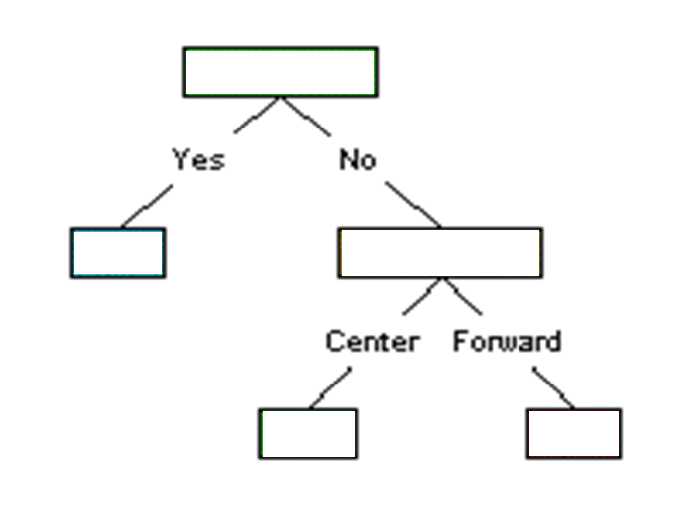
决策树：示例
(1) 根节点放置哪个条件属性
郜飞机是否首发
(2) 下面的节点放置什么属性
(3) 什么时候停止树的生长
胜
暴力鸟的位置
… …
胜

Slide 15
决策树：构造
决策树构造准则
分类准确
树结构简单
选择根节点属性：贪心算法
最大化信息增益，等价于最小化条件熵
基于当前的数据计算
H(胜平负|主客场), H(胜平负|天气), H(胜平负|郜飞机),…
选择条件熵最小的条件属性，作为根节点

Slide 16
决策树：构造
计算：H(胜平负|郜飞机是否首发)
H(胜平负|郜飞机首发)
主客场 | 时间 | 天气 | 郜飞机 是否首发 | … … | 胜负 情况
主场 | 星期六晚上 | 晴朗 | 是 |  | 胜
客场 | 星期六晚上 | 晴朗 |  |  | 胜
客场 | 星期天晚上 | 晴朗 |  |  | 胜
… | … | … |  | … | …
客场 | 星期六晚上 | 雪 |  |  | 负
Notes:
分歧终端机

Slide 17
决策树：构造
计算：H(胜平负|郜飞机是否首发)
H(胜平负|郜飞机未首发)
主客场 | 时间 | 天气 | 郜飞机 是否首发 | … … | 胜负 情况
主场 | 星期天晚上 | 雨 | 否 |  | 平
客场 | 星期六晚上 | 阴天 |  |  | 胜
H(胜平负|郜飞机是否首发)=
P(郜飞机首发)H(胜平负|郜飞机首发)+
P(郜飞机未首发)H(胜平负|郜飞机未首发)
Notes:
分歧终端机

Slide 18
决策树：构造
决策树的生长
假设：根节点为“郜飞机是否首发”
郜飞机是否首发
是
主客场 | 时间 | 天气 | 郜飞机 是否首发 | … … | 胜负 情况
主场 | 星期六晚上 | 晴朗 | 是 |  | 胜
客场 | 星期六晚上 | 晴朗 |  |  | 胜
客场 | 星期天晚上 | 晴朗 |  |  | 胜
… | … | … |  | … | …
客场 | 星期六晚上 | 雪 |  |  | 负
Notes:
分歧终端机

Slide 19
决策树：构造
决策树的生长
假设：根节点为“郜飞机是否首发”
结束生长
当所对应的数据的熵足够的小
郜飞机是否首发
否
主客场 | 时间 | 天气 | 郜飞机 是否首发 | … … | 胜负 情况
主场 | 星期天晚上 | 雨 | 否 |  | 平
客场 | 星期六晚上 | 阴天 |  |  | 胜
Notes:
分歧终端机

Slide 20
决策树：其它问题
连续型属性
决策树剪枝
决策树常用算法：C4.5
Notes:
分歧终端机

Slide 21
小结：决策树
训练数据：向量化的历史数据
属性1 | 属性2 | 属性3 | 属性4 | … … | 类别标签
Notes:
分歧终端机

Slide 22
小结：决策树
监督学习模型要素一：目标函数
最小化分类信息熵：落入叶节点的样本的信息熵均值最小（落入叶节点的样本的纯度高）
郜飞机是否首发
胜
暴力鸟的位置
… …
胜
Notes:
分歧终端机

Slide 23
小结：决策树
监督学习模型要素二：优化过程
不可导的优化问题：以条件熵为准则的贪心算法
郜飞机是否首发
胜
暴力鸟的位置
… …
胜
Notes:
分歧终端机

Slide 24
小结：决策树
监督学习模型要素三：模型预测
给定新样本，以落入的叶节点的类别为预测值
郜飞机是否首发
胜
暴力鸟的位置
… …
胜
Notes:
分歧终端机

Slide 25
小结
概念：信息熵、条件熵（信息增益）
分类问题
决策树：最基本的分类模型

